Slide 1
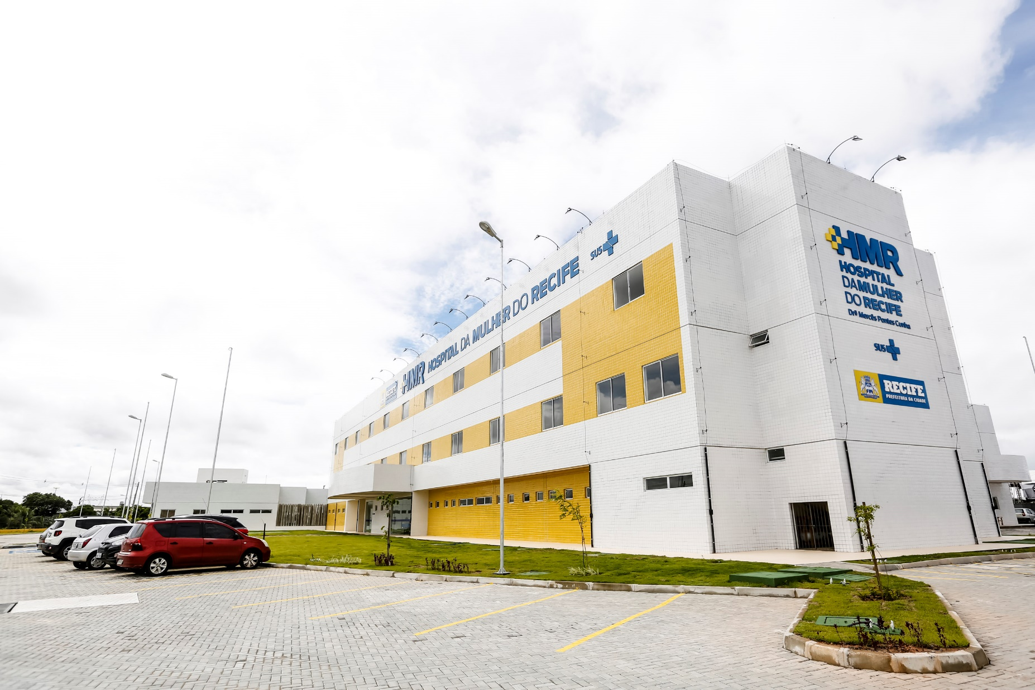


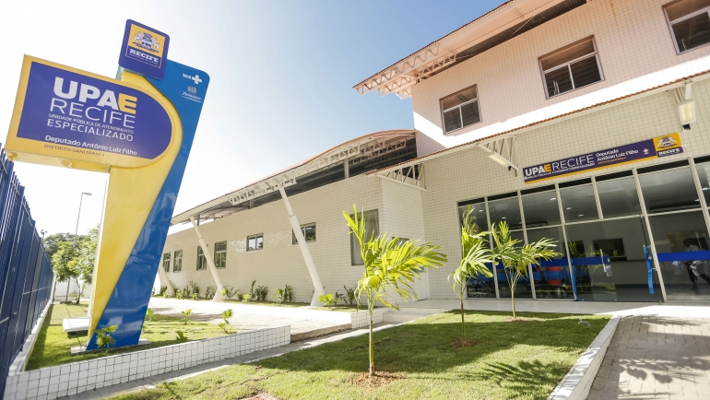

Indicadores DH – Maio/2018

Slide 2





Indicadores - HMR

Slide 3
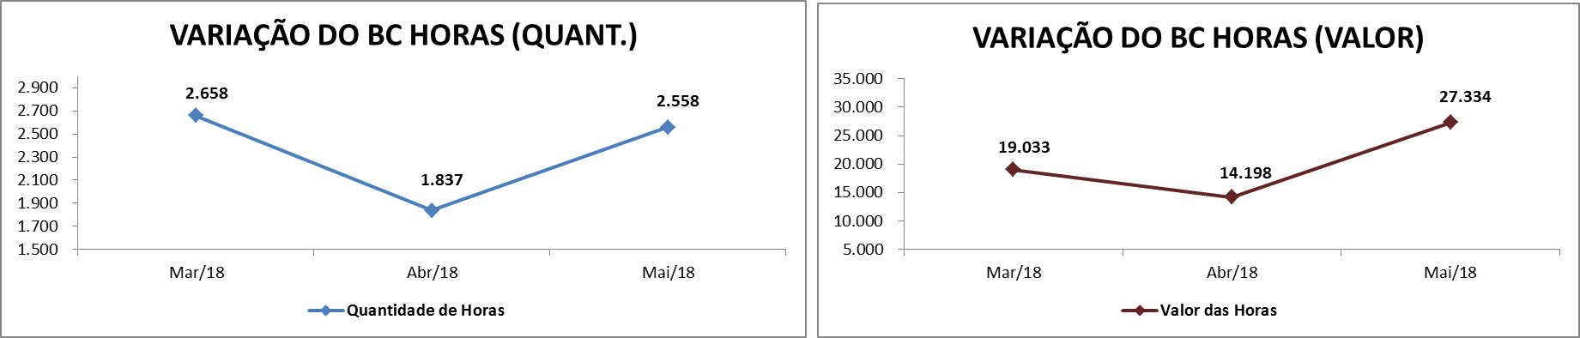
Status Banco de Horas
Em revisão com a GCINET
Comentários:
Os 5 setores mais críticos são:
Farmácia (361:53)
Aloj. Conjunto (353:48)
Contabilidade (347:41)
Emergência (279:59)
CPN/PPP (246:41)

Slide 4
Segurança Patrimonial (164h)
Bloco Cirúrgico (160h)
Status Banco de Horas
Ações corretivas em andamento:
Farmácia
- Até 31/07: Definir e aplicar cronograma de compensação de horas;
- Até 06/05: Até Entregar CI a cada colaborador para dar ciência das regras e da aplicação das punições disciplinares;
- A partir de 07/05: aplicar advertência para os colaboradores que fizerem horas extras, sem autorização da coordenação.
Alojamento Conjunto
- Até 21/05: contratações de Téc. de Enfermagem, para adequar ao dimensionamento das demandas;
- Até 30/06: programação de folgas para as Enfermeiras.
Contabilidade
- Em definição das ações de redução
Emergência / CPN / PPP
- Até 30/07: programação de folgas para as Téc. Enfermagem e Enfermeiras.

Slide 5
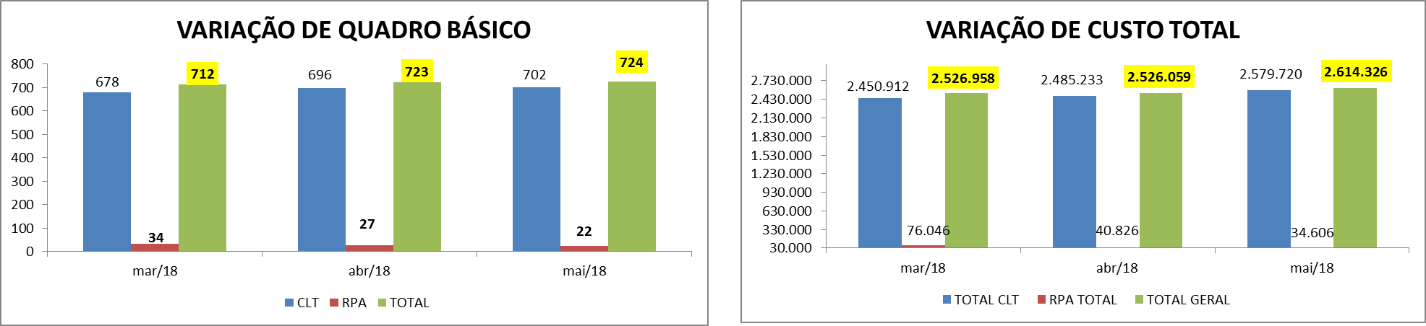


Variação do Quadro de Pessoal
Comentários sobre diferenças do Custo Total entre as folhas de Abr/18 x Mai/18:
Variações financeiras da folha dentro da normalidade mensal (3,5%)

Slide 6
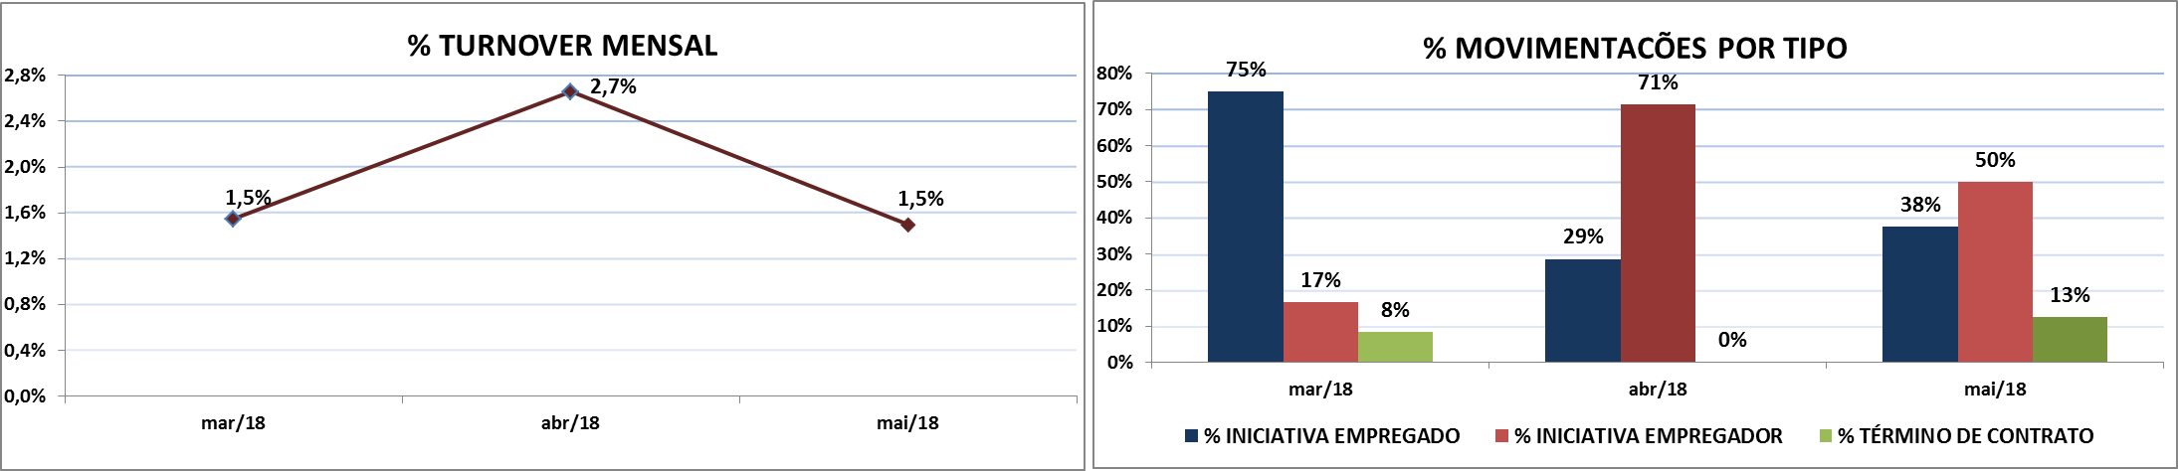
% Movimentações Mensais

Slide 7
Indicadores – UPAE Arcoverde

Slide 8
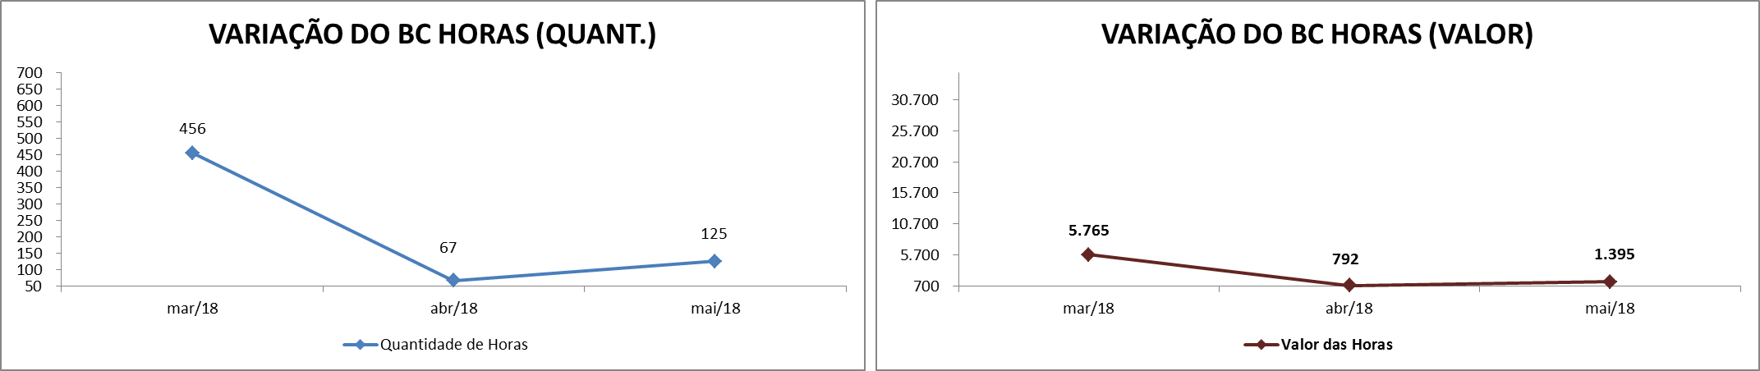
Segurança Patrimonial (164h)
Bloco Cirúrgico (160h)
Status Banco de Horas

Slide 9
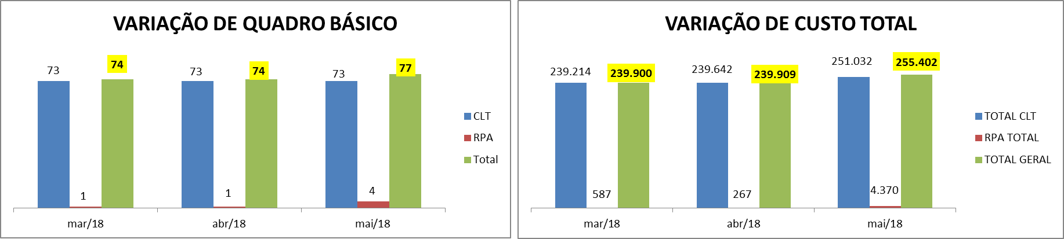
Variação do Quadro de Pessoal

Slide 10
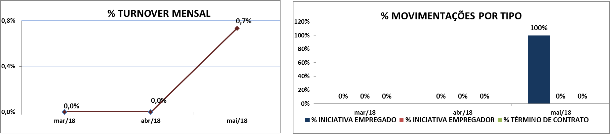
% Movimentações Mensais

Slide 11
Indicadores – UPAE Arruda

Slide 12
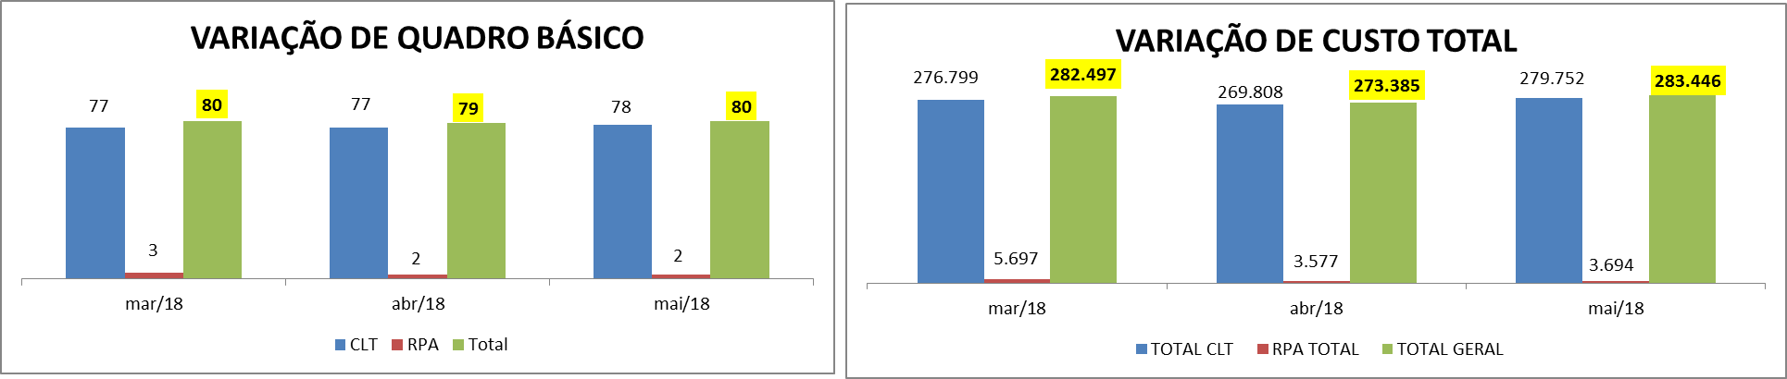
Variação do Quadro de Pessoal
Comentários sobre diferenças do Custo Total entre as folhas de Abr/18 x Maio/18:
Variações financeiras da folha dentro da normalidade mensal (4%)

Slide 13
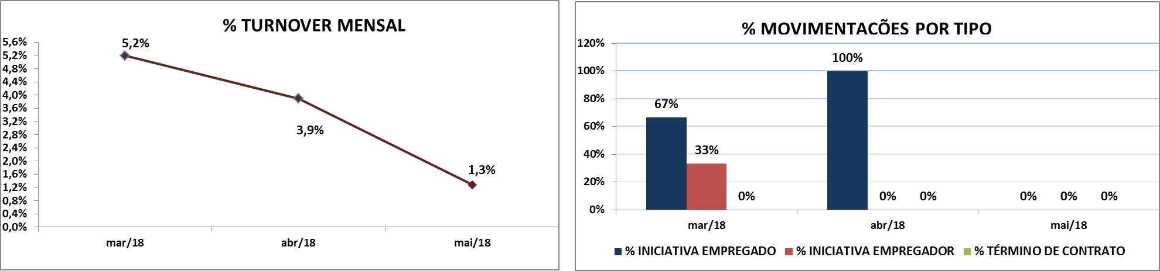
% Movimentações Mensais

Slide 14
Indicadores – UPAE Belo Jardim

Slide 15
Segurança Patrimonial (164h)
Bloco Cirúrgico (160h)
Status Banco de Horas
Em atualização

Slide 16
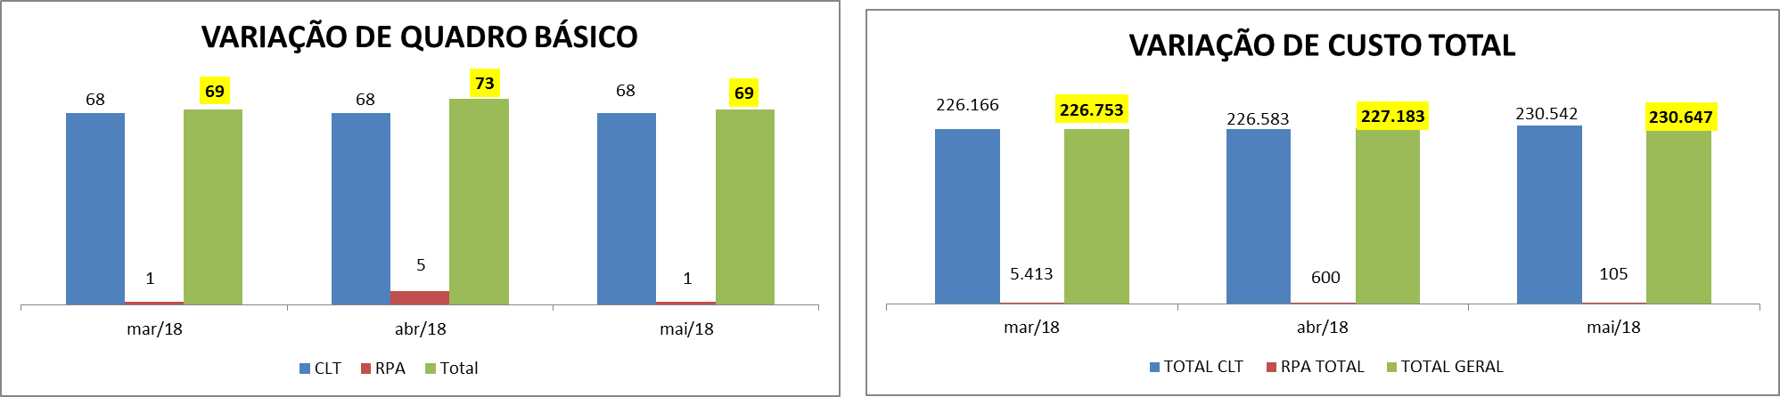
Variação do Quadro de Pessoal

Slide 17
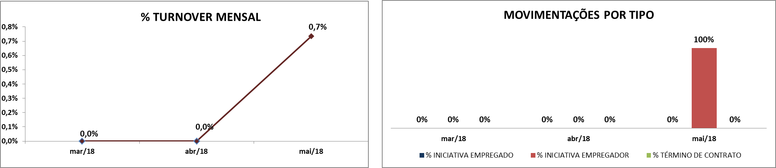
% Movimentações Mensais

Slide 18
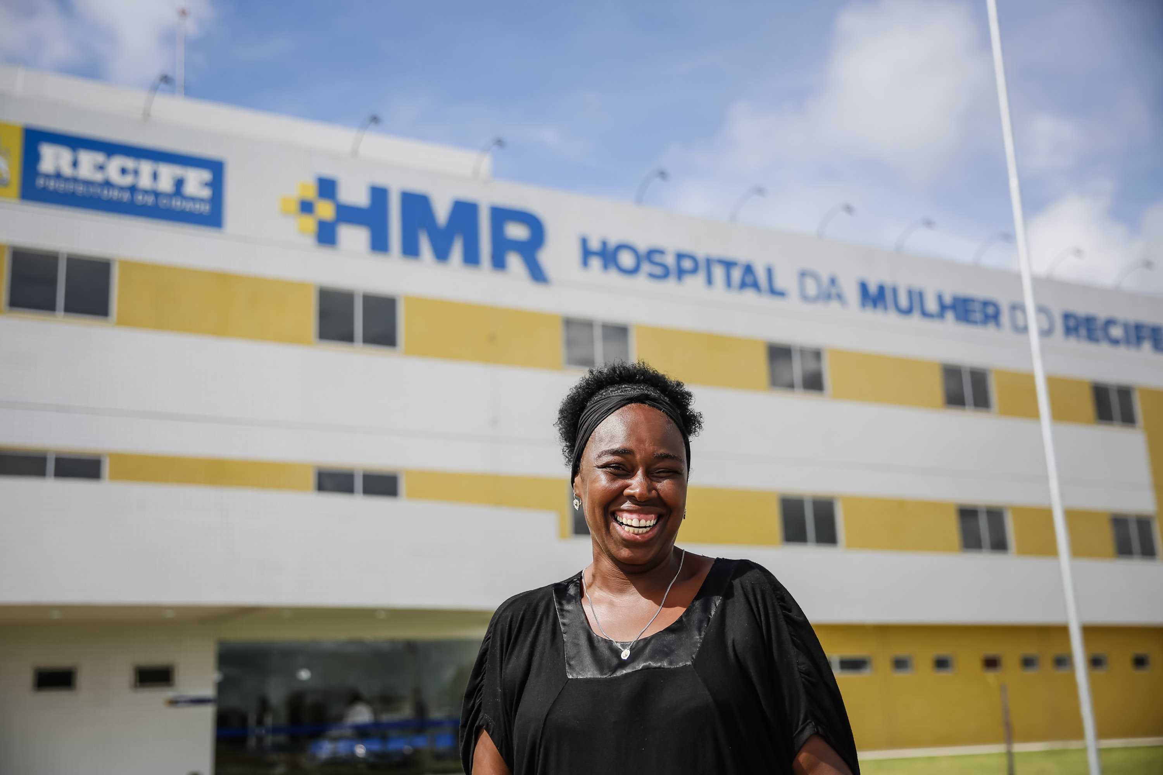

Obrigada!

